Slide 1


Fenomén kvality v sociálních službách v evropské
perspektivě
Prof. PhDr. Jan Šiška, Ph.D.
16.4. 2026 Zlín
Financováno z projektu Zvýšení efektivity systému sociálních služeb reg. číslo: CZ.03.02.02/00/22_004/0004236

Slide 2
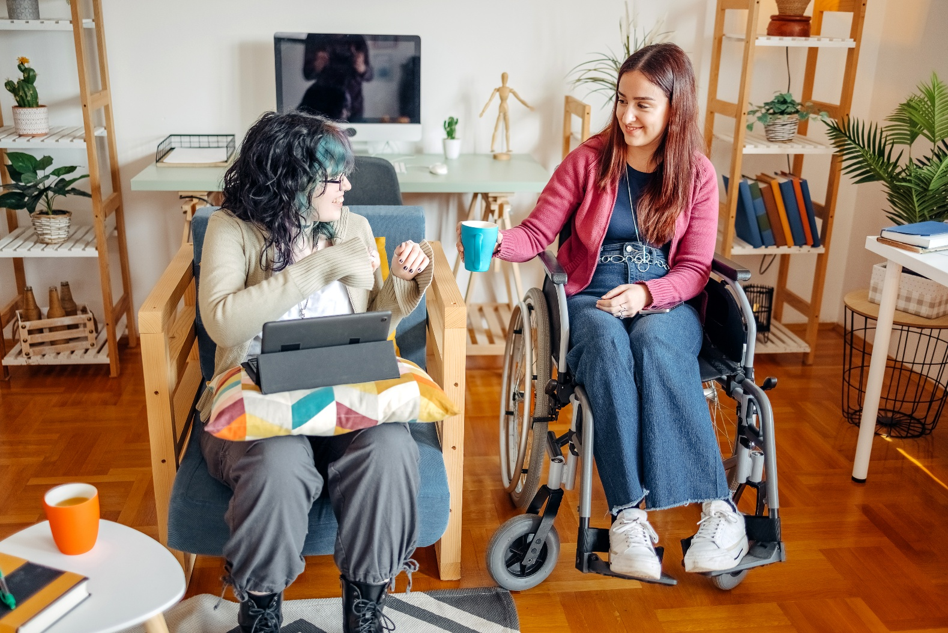
Otázky:
Jaká je efektivita sociálních služeb v hlediska naplňování Úmluvy o právech osob s postižením (čl. 19) na úrovni EU a členských států?
Jaké jsou trendy v hodnocení sociálních služeb pro osoby s postižením v členských státech EU?
Financováno z projektu Zvýšení efektivity systému sociálních služeb reg. číslo: CZ.03.02.02/00/22_004/0004236

Slide 3
„Státy, které jsou smluvní stranou této úmluvy, uznávají rovné právo všech osob s postižením žít v rámci společenství, s možnostmi volby na rovnoprávném základě s ostatními, a přijmou účinná a odpovídající opatření, aby osobám se postižením usnadnily plné užívání tohoto práva a jejich plné začlenění a zapojení do společnosti, mimo jiné tím, že zajistí, aby: (a) osoby s postižením měly možnost si zvolit, na rovnoprávném základě s ostatními, místo pobytu, kde a s kým budou žít, a nebyly nuceny žít v určitém prostředí; (b) osoby s postižením měly přístup ke službám…….. “
1. Naplňování Úmluvy o právech osob s postižením (čl. 19) úrovni EU a členský států - metoda:
Tematická analýza zpráv Výboru OSN pro práva osob s postižením a dalších zdrojů na úrovni EU a členských států, analýza datových zdrojů.
Financováno z projektu Zvýšení efektivity systému sociálních služeb reg. číslo: CZ.03.02.02/00/22_004/0004236

Slide 4
„…….Dotační systém…se někde po cestě začal zadrhávat a přestal vykazovat očekávané výsledky. Můžeme si za to sami. Bez strategického rozhodnutí, kam chceme dojít, bez zadání konkrétních cílů a bez důkladné kontroly jejich naplňování se neposuneme dál. ….“
1. Naplňování Úmluvy o právech osob s postižením (čl. 19) na úrovni EU a členských států: výsledky 1
Přetrvává medicínský model postižení.
Nedostatek dostupného a přístupného bydlení.
Nedostatečně rozvinuté komunitní služby, osobní asistence.
Nedostatečně financovaná podpora zaměřená na člověka.
Pokračující využívání fondů EU i pro jiné účely než komunitní služby.
Miloslav Kala, prezident NKÚ, 2025

Slide 5
1. Naplňování Úmluvy o právech osob s postižením (čl. 19) na úrovni a členských států EU: výsledky 2
Strategie často existují, ale bez jasných cílů, termínů a monitoringu.
Deinstitucionalizace je někdy vnímána jako dobrovolná, nikoli obligatorní či závazná.
Participace osob s postižením je často nízká nebo formální.
Financováno z projektu Zvýšení efektivity systému sociálních služeb reg. číslo: CZ.03.02.02/00/22_004/0004236

Slide 6
1. Naplňování Úmluvy o právech osob s postižením (čl. 19) na úrovni a členských států EU: doporučení 1
Změna přístupu od „hodnocení připravenosti k žít v komunitě k měření potřebné podpory“ .
Menší skupinová bydlení mohou reprodukovat institucionální praxi — mají být pouze přechodnou fází, nikoliv cílovým stavem.
Strategické plánování musí být závazné, časově vymezené, s měřitelnými ukazateli a adekvátně financované.
Financováno z projektu Zvýšení efektivity systému sociálních služeb reg. číslo: CZ.03.02.02/00/22_004/0004236

Slide 7
1. Naplňování Úmluvy o právech osob s postižením (čl. 19) na úrovni a členský států EU: doporučení 2
Řešit bydlení a podporu — bez toho lidé nemají reálnou možnost volby.
Dlouhodobé financování je klíčové — projektové finance nestačí.
Pokrok musí být měřitelný prostřednictvím ukazatelů založených na CRPD
Víceletý finanční rámec EU 2028-2034 EU jako příležitost
Financováno z projektu Zvýšení efektivity systému sociálních služeb reg. číslo: CZ.03.02.02/00/22_004/0004236

Slide 8
1. Naplňování Úmluvy o právech osob s postižením (čl. 19) na úrovni a členský států EU: doporučení 3
Deinstitucionalizace jako povinnost — nikoli dobrovolné politické rozhodnutí.
Financováno z projektu Zvýšení efektivity systému sociálních služeb reg. číslo: CZ.03.02.02/00/22_004/0004236

Slide 9
1. Naplňování Úmluvy o právech osob s postižením (čl. 19) na úrovni a členský států EU: doporučení 4
Připravovaný víceletý finanční rámec EU 2027 – 2037 – opatření pro použití evropských fondů pro služby komunitní služby,
Participace osob s postižením: DPOs musí mít zdroje a pravomoci k tomu, aby spoluurčovaly politiku a dohled - skutečné sdílení moci, ne pouze symbolická participace.
Financováno z projektu Zvýšení efektivity systému sociálních služeb reg. číslo: CZ.03.02.02/00/22_004/0004236

Slide 10

Efektivita sociálních služeb v kontextu naplňování Úmluvy o právech osob s postižením
2. Jaké jsou trendy v hodnocení kvality sociálních služeb pro jedince s postižením v členských státech EU?
Metoda: tematická analýza zdrojů, konzultace s poskytovateli sociálních služeb v šesti evropských zemích.
Financováno z projektu Zvýšení efektivity systému sociálních služeb reg. číslo: CZ.03.02.02/00/22_004/0004236

Slide 11
2. Jaké jsou trendy v hodnocení sociálních služeb s postižením v členských státech EU?: výsledky 1
Převažující přístupy
interní audit
externí hodnocení/ověřování
Používané metody
dotazníky, rozhovory, stížnosti
sebehodnocení / autoevaluace
návštěvy vedoucích pracovníků, externích hodnotitelů
Financováno z projektu Zvýšení efektivity systému sociálních služeb reg. číslo: CZ.03.02.02/00/22_004/0004236

Slide 12
2. Jaké jsou trendy v hodnocení sociálních služeb s postižením v členských státech EU?: výsledky 2
Slabé stránky převažující praxe
hodnocení kvality není každodenní praxí,
nejčastěji měřený ukazatel kvality: spokojenost klienta,
orientace na „minimální“ standardy, na předcházení pochybení, újmy na klientů,
méně důraz na skutečnou kvalitu poskytovaných služeb,
chybí mechanismy pro oceňování dobré praxe.
Financováno z projektu Zvýšení efektivity systému sociálních služeb reg. číslo: CZ.03.02.02/00/22_004/0004236

Slide 13
2. Jaké jsou trendy v hodnocení sociálních služeb s postižením v členských státech EU?: doporučení
Jak/čím měříme, je stejně důležité jako to, co měříme!
Hodnocení kvality vyžaduje metodologickou triangulaci - multikriteriální přístup
Chceme zachytit zkušenosti všech relevantních aktérů, nejen těch, kteří mohou vyplnit dotazník nebo se zúčastnit rozhovoru.
Pozorování je klíčové
umožňuje hodnotit kvalitu podpory a reálnou zkušenost jednotlivců
stávající přístupy a metody lze uzpůsobit pro větší orientaci na výsledky,
např. návštěvy služeb a zařízení
Reflexe výsledků – vedení organizace, personál, individuální plánování
zlepšování kvality
Financováno z projektu Zvýšení efektivity systému sociálních služeb reg. číslo: CZ.03.02.02/00/22_004/0004236

Slide 14

„Co lze měřit, to má výsledky. Máme-li výsledky, můžeme je zlepšovat.“
Jan.siska@pedf.cuni.cz
Financováno z projektu Zvýšení efektivity systému sociálních služeb reg. číslo: CZ.03.02.02/00/22_004/0004236

Slide 15
Doporučené zdroje:
Beadle-Brown, J., Šiška, J., & Káňová, Š. (2023). Mapping frameworks and approaches to measuring the quality of transition support services for young people with intellectual and developmental disabilities. Frontiers in Rehabilitation Sciences, 4. https://doi.org/10.3389/fresc.2023.1043564
Šiška, J., Beadle-Brown, J. (2022). Innovative Frameworks for measuring the Quality of services for Persons with Disabilities
EASPD, Brussels.
Financováno z projektu Zvýšení efektivity systému sociálních služeb reg. číslo: CZ.03.02.02/00/22_004/0004236

